Slide 1


PREHRANA I ZDRAVSTVENO USMJERENA TJELESNA AKTIVNOST
Koraljka Novina Brkić; dipl.ing
Nestlé Adriatic - nutricionist za ADR regiju

Slide 2


Dokazano je kako zdravija djeca čine zdraviju odraslu populaciju
A sve počinje još prije rođenja i nastavlja se u prvih 1000 dana

Slide 3


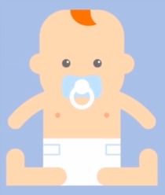
Uloga prehrane u prvih 1000 dana je ključna za daljnji razvoj čovjeka i daje nam bolje / lošije opcije u odrasloj dobi - znanost EPIGENETIKA
270
Dana trudnoće
365
Dana u 1.g.
365
Dana u 2.g.
  Prvih 1000 dana
  Ima cjeloživotni utjecaj na niz aspekata našeg zdravlja u budućnosti
Fizički rast i razvoj (rizik debljine)
Imunitet
Kognitivni razvoj
Metaboličko programiranje

Slide 4
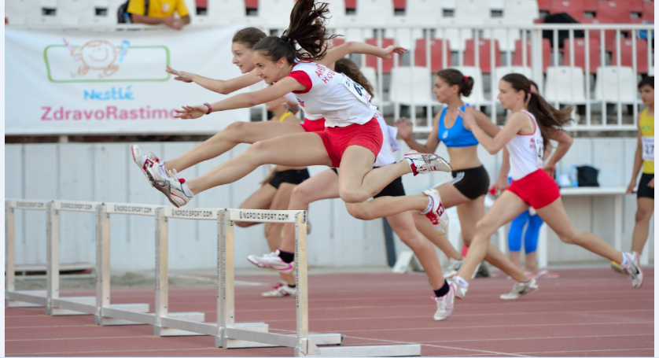
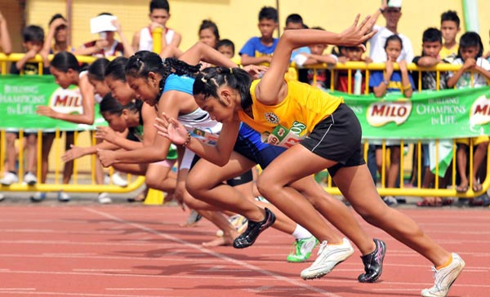
5 ključnih „okolišnih” faktora koji utječu na naš genom / stanice i vode nas u dobrom / lošem smjeru:
PREHRANA
PUŠENJE
ALKOHOL
TJELESNA AKTIVNOST
STRES – konstanta izloženost neg. stresu
Tjelesna aktivnost povoljno djeluje na simptome bolesti i to se očitava na jasnim pokazateljima
DIJABETES T2 + tj. AKTIVNOST

Slide 5
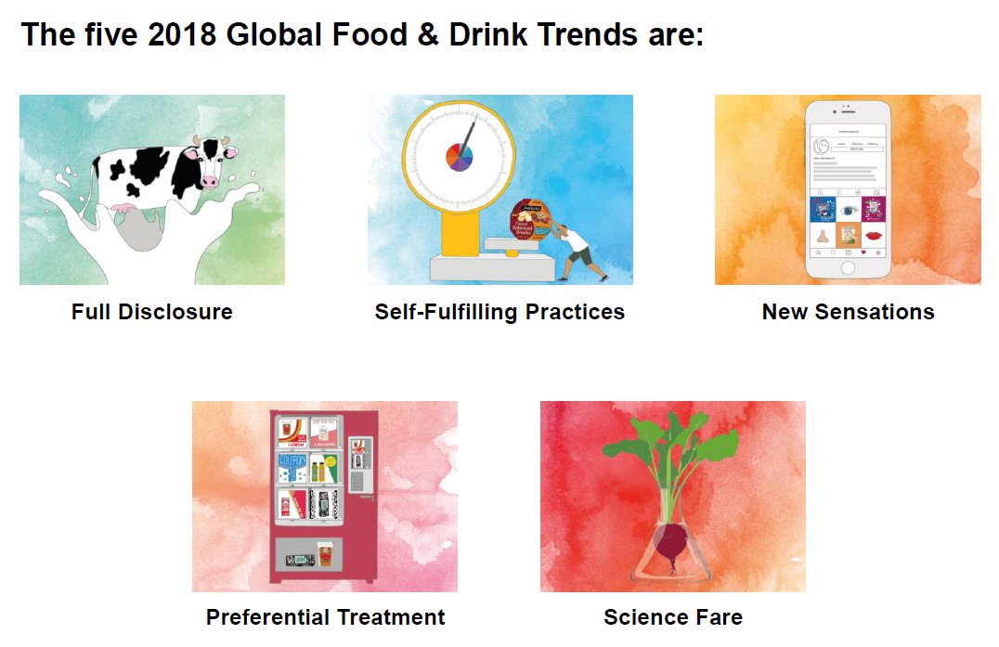
TRENDOVI - BUDUĆNOST
PREHRANE & HRANE
5 ključnih trendova u hrani i piću 2018 – potrošači tj. svi mi
Potpuna slika porijekla i utjecaja
Ugađanje samima sebi
Istraživanje novih iskustava / otvorenost
Hrana – dio brige za sebe
Hrana iz laboratorija

Slide 6
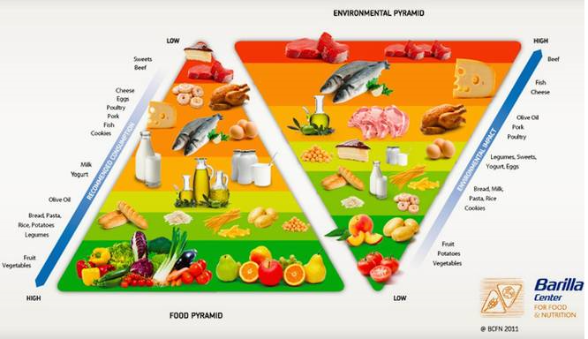
Dvostruka piramida – utjecaj na okoliš
Kako sa svojom prehranom utječem na okoliš? - porast vegetarijanstva / veganstva
FLEKSITARIJANCI
Carbon footprint - pojedinac utječe na emisiju CO2
Bacanje hrane – cijeli pokreti da se smanji / zaustavi taj trend –od polja do supermarketa

Slide 7
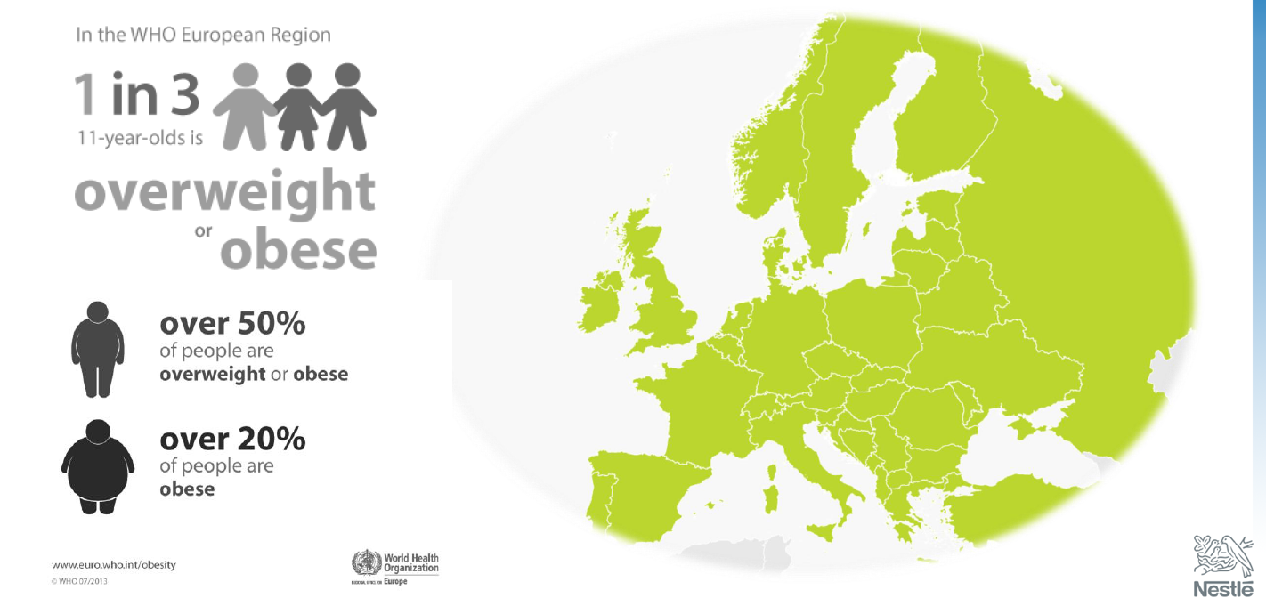
DOK SE S DRUGE STRANE BORIMO S TRENDOM PREKOMJERNE TEŽINE
i sa sve većim brojem nezaraznih modernih bolesti

Slide 8
KAKVE SVE TO IMA VEZE
S TJELESNOM AKTIVNOSTI?

Slide 9

Tjelesna aktivnost utječe na:
Jačanje sustava za kretanje – kosti !
Zdravlje srčano-žilnog i dišnog sustava
Jačanje imuniteta
Prevenciju pretilosti
Dobro raspoloženje

Slide 10
NEODVOJIVA JE VEZA – MATEMATIČKA
DEBLJINA IMA SVOJU ŠIFRU / DIJAGNOZU E65 / E66
Dugi niz godina prevelikog unosa kcal u odnosu na potrošnju
TROŠITI VIŠE: KRETATI SE, BITI AKTIVAN
LIJEČNIK PREPISUJE TJEL. AKTIVNOST KAO DIO LIJEČENJA:
ŠETNJA; NORD. HODANJE; PLANINARENJE; ili stručna osoba
zašto u starosti dizati utege / a zašto s djecom pažljivo
skakati preko štrika / skip / samo obični jump.jacks
BORAVAK NA ZRAKU I KRETANJE – PODIŽE RASPOLOŽENJE, LUČE SE HORMONI SREĆE = SMANJUJE SE APETIT
DOKAZANO JE KAKO LJUDI KOJI SE REDOVITI REKREIRAJU VIŠE PAZE NA SVOJU TJ.MASU / OSVJEŠTENI SU O UNOSU HRANE

Slide 11
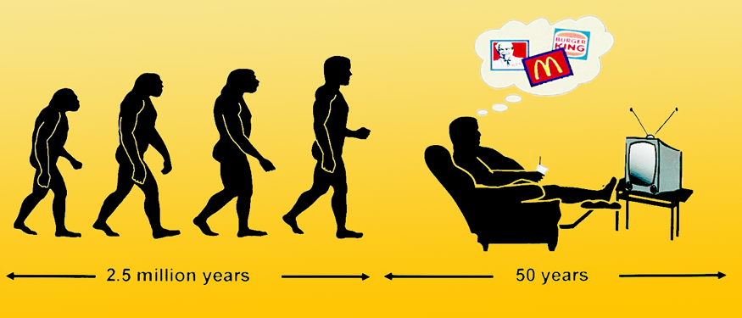
Evolucija čovjeka
Djeca su na mobu

Slide 12
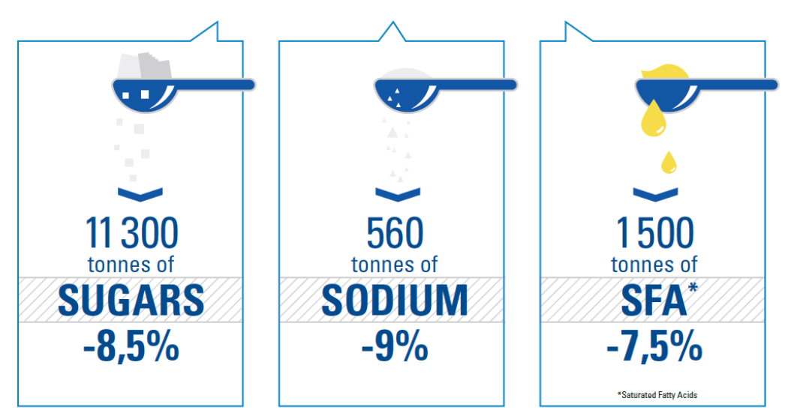
Prehram.industrija ima utjecaja na unos ...
.... kreiranje zdravijeg izbora
od 2014 do 2016
REFORMULACIJA PROIZVODA
KONTROLA
PORCIJA
Šećer
SOL
Zasićene masti

Slide 13
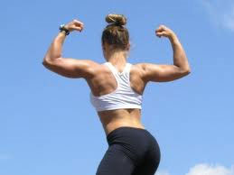
Sedam bitnih odrednica zdravog načina života
Doručak
Redoviti obroci
Voće i povrće
Kretanje
Dovoljan unos vode
Ograničena konzumacija slastica
Dobro se osjećati u vlastitu tijelu

Slide 14





Zašto doručak?
Ponovno puni tijelo i mozak s energijom
2
Osigurava
esencijalne nutrijente za dobar početak dana
1
Notes:
REFERENCES
Barton: Longitudinal – 3-day food records n= 2379 black and white girls ages 9 to 19 years
Rampersaund : literature review
Dshmukh- Tasker- cross sectional NHANES young adults n=2379
Morgan- cross sectional 7-day food records children 5-12 years

Slide 15
Lak način za unos hranj.tvari
Doručkovanje na lak način osigurava potrebe za dnevnim unosom nutrijenata
Istraživanja su pokazala kako u usporedbi s onima koji ga preskaču, osobe koje doručkuju svaki dan konzumiraju više:
vLAKANA
VITAMINA
MINERALA
Istraživanja upućuju kako neophodni nutrijenti, ako se ne unesu za doručak, vjerojatno se neće moći nadoknaditi kasnije
tijekom dana
Notes:
REFERENCES
Kerver JM, Yang EJ, Obayashi S, Bianchi L, Song WO. Meal and snack patterns are associated with dietary intake of energy and nutrients in US adults. J Am Diet Assoc. 2006;106(1):46-53.
Affenito SG, Thompson DR, Barton BA, et al. Breakfast consumption by African-American and white adolescent girls correlates positively with calcium and fiber intake and negatively with body mass index. J Am Diet Assoc. 2005;105(6):938-945
Deshmukh-Taskar PR, Nicklas TA, O’Neil CE, Keast DR, Radcliffe JD, Cho S. The relationship of breakfast skipping and type of breakfast consumption with nutrient intake and weight status in children and adolescents: The National Health and Nutrition Examination Survey 1999-2006. J Am Diet Assoc. 2010;110(6):869-878.
Barr SI, DiFrancesco L, Fulgoni VL, 3rd. Breakfast consumption is positively associated with nutrient adequacy in Canadian children and adolescents. The British journal of nutrition. 2014 Oct 28;112:1373-83.
Matthys C, De Henauw S, Bellemans M, De Maeyer M, De Backer G. Breakfast habits affect overall nutrient profiles in adolescents. Public Health Nutr. 2007;10(4):413-421.
Fayet Moore F, Kim J, Sritharan N, Petocz P, Impact of Breakfast Skipping and Breakfast Choice on the Nutrient Intake and Body Mass Index of Australian Children. Nutrients 2016, 8(8), 487; doi:10.3390/nu8080487
Horikawa C, Kodama S, Yachi Y, Heianza Y, Hirasawa R, Ibe Y, Saito K, Shimano H, Yamada N, Sone H. Skipping breakfast and prevalence of overweight and obesity in Asian and Pacific regions: A meta-analysis. Preventive Medicine. 2011;53:260-267.

Slide 16

Povezano s ispravnom tjelesnom masom
Istraživanja pokazuju kako osobe koje redovito doručkuju imaju manje šanse postići prekomjernu tjelesnu masu vs. onima koji ne doručkuju
Notes:
REFERENCES
Ng M, Fleming T, Robinson M, Thomson B, Graetz N, Margono C, et al. Global, regional, and national prevalence of overweight and obesity in children and adults during 1980-2013: a systematic analysis for the Global Burden of Disease Study 2013. Lancet. 2014; 384:766-781.
Blondin, S.A., Anzman‐Frasca, S., Djang, H.C. and Economos, C.D., 2016. Breakfast consumption and adiposity among children and adolescents: an updated review of the literature. Pediatric obesity.
Horikawa C, Kodama S, Yachi Y, Heianza Y, Hirasawa R, Ibe Y, Saito K, Shimano H, Yamada N, Sone H. Skipping breakfast and prevalence of overweight and obesity in Asian and Pacific regions: A meta-analysis. Preventive Medicine. 2011;53:260-267.
Szajewska H, Ruszczynski M. Systematic review demonstrating that breakfast consumption influences body weight outcome in children and adolescents in Europe. Crit Rev Food Sci Nutr. 2010;501(2):113-119. doi:10.1080/10408390903467514

Slide 17

Doručak je usko povezan i s kognitivnim sposobnostima
Studije pokazuju kako je doručak važan za energiju koja nam pomaže u koncentraciji i poboljšava kognitivne sposobnosti (vs. oni koji ne doručkuju)
Neke su studije pokazale kako doručak djeci može pomoći u pamćenju i pažnji tijekom jutra
(u odnosu na one koji ga preskaču)
Samo 50 % djece u Hrvatskoj redovito doručkuje
u dobi od 11 do 15 godina
Nedavna studija u UK objavila kako doručak u školske djece u dobi od 9-11 g. Utječe na njihove školske rezultate u vremenu od 6-12 mjeseci
Notes:
REFERENCES
Adolphus, K., Lawton, C.L. and Dye, L., 2013. The effects of breakfast on behaviour and academic performance in children and adolescents. Frontiers in human neuroscience, 7.
Littlecott, H.J., Moore, G.F., Moore, L., Lyons, R.A. and Murphy, S., 2016. Association between breakfast consumption and educational outcomes in 9–11-year-old children. Public health nutrition, 19(09), pp.1575-1582.

Slide 18
Pravilan doručak uključuje
1 porcija hrane na bazi žitarica,
preporučeno cjelovitih
1 porcija mliječnih proizvoda
+
=20-25%
Dnevnog energ. unosa
VODA
Min. 1 porcija voća
proteini
* Based on existing expert recommendations
Notes:
REFERENCES:
British Dietetic Association. Food Fact Sheet: Healthy Breakfast https://www.bda.uk.com/foodfacts/breakfast.pdf
Italian Society of Nutrition, http://www.sinu.it/documenti/Documento_prima_colazione_febbraio09.pdf
Netherlands Nutrition Centre Guidelines for healthy food choices 2009
Groupe D'etude Des Marches De Restauration Collective Et Nutrition (Gem-Rcn) (2013). Recommandation Nutrition. Paris, Ministère de Finances et des Comptes publics

Slide 19
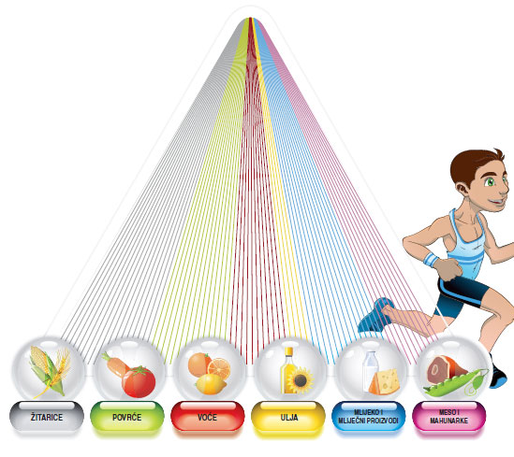
Piramida pravilne prehrane
Načela pravilne prehrane prikazuje PIRAMIDA PRAVILNE PREHRANE ⇒ razvrstava hranu u šest skupina, koje uz tjelesnu aktivnost, i dovoljan unos tekućine, svakodnevno trebaju biti zastupljene u prehrani
ŽITARICE
POVRĆE
VOĆE
ULJA
MLIJEKO I MLIJEČNI PROIZVODI
MESO I MAHUNARKE

Slide 20

Načela pravilne prehrane
RAZNOLIKOST ⇒ konzumacija namirnica iz svih skupina
UMJERENOST ⇒ umjeren unos energije,
masti, jednostavnih šećera, soli i alkohola
RAVNOTEŽA ⇒ svaka hrana može biti uključena u pravilnu prehranu, važno je da unos hranjivih tvari tijekom dana ili tjedna bude uravnotežen
Ne postoji dobra i loša hrana, nego samo pravilna i nepravilna prehrana.

Slide 21
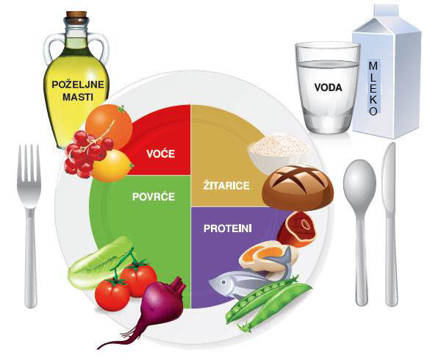

Tanjur pravilne prehrane
Daje odgovor na pitanje: „Što bih trebao/la jesti svakog dana?”
Izvor: Copyright © 2011, Harvard University, prilagođeno potrebama publikacije

Slide 22

Globalni projekt
HRVATSKA SUDJELUJE od 2011.

Slide 23




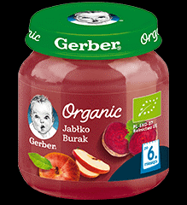

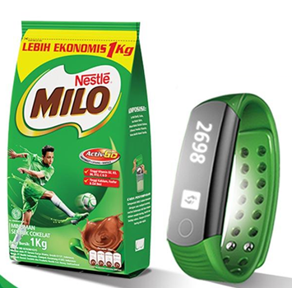

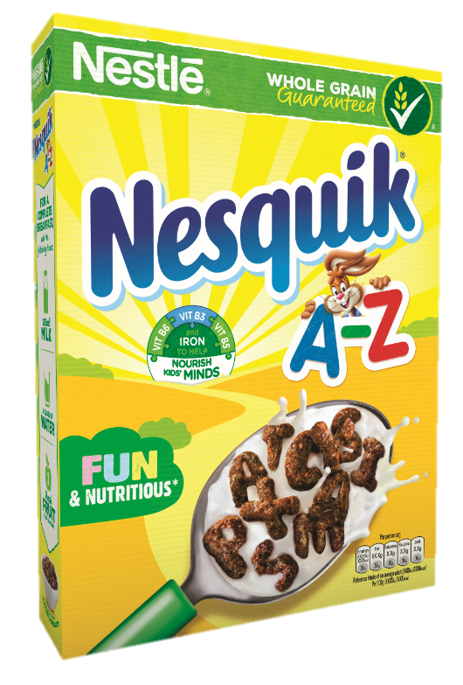






do 2030.g. omogućiti 50 miliona djece
da vode zdraviji način život
Graditi, dijeliti i primjeniti znanja iz područja prehrane i preh. tehnologije
Inspirirati obitelji ka stvaranju zdravih životnih navika
Osigurati ukusne i zdravije izbore
Rzumjevanje potrošača / mapiranje nutritivnih potreba
Reformulacije / Inovacije proizvoda za djecu i roditelje / obitelji
Programi o prehrani i
tjelesnoj aktivnosti
& dodatne usluge / savjetovanja kroz brandove

Slide 24
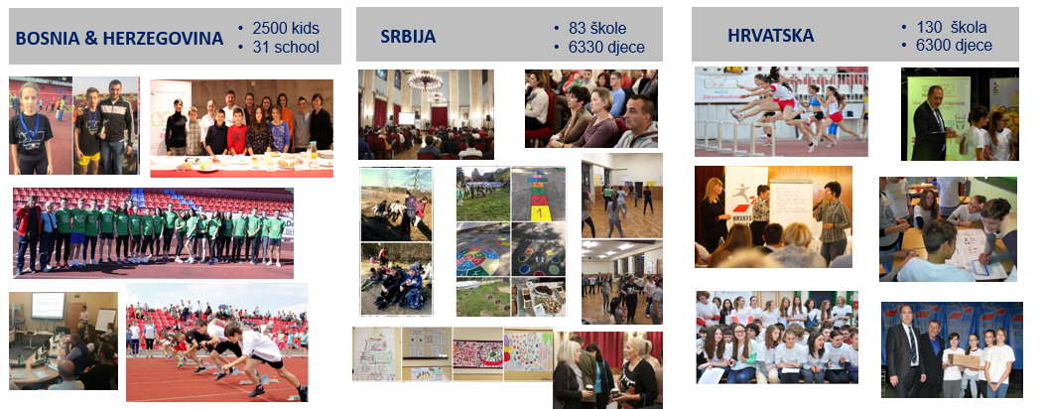
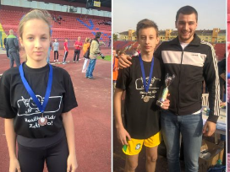
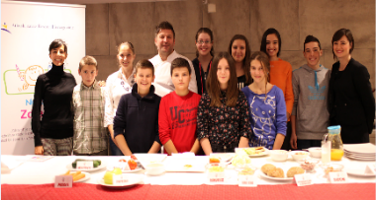
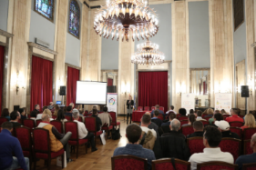

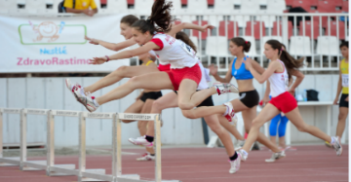
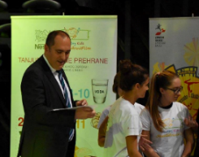

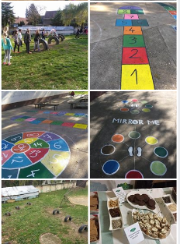
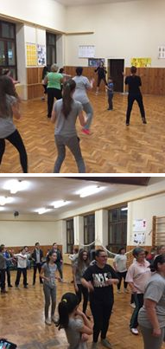
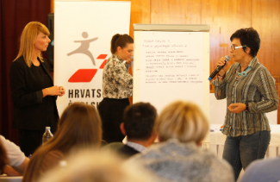
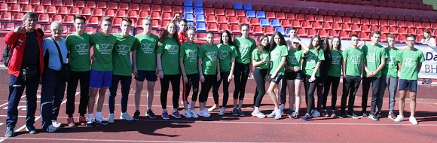
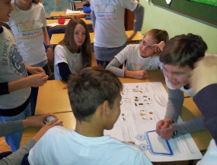
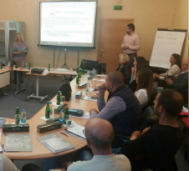
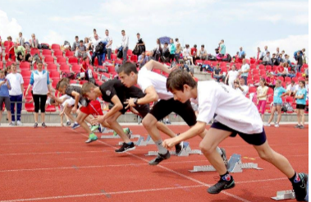
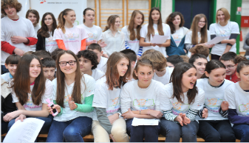
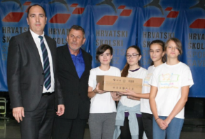
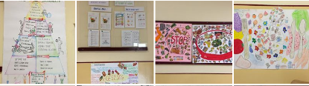

8. sezona – školska godina 2018/19. - više od 9.000 djece
BOSNIA & HERZEGOVINA
2500 kids
31 school
SRBIJA
83 škole
6330 djece
HRVATSKA
130 škola
6300 djece
90 škola
6.700 djece 7.ih
+ 13.000 3.i 4.
140 škola
6.500 djece 7.ih
+ 3.000 iz USŠ
59.000 djece od 2011 do 2017 + više od 31.000 u novoj sezoni

Slide 25
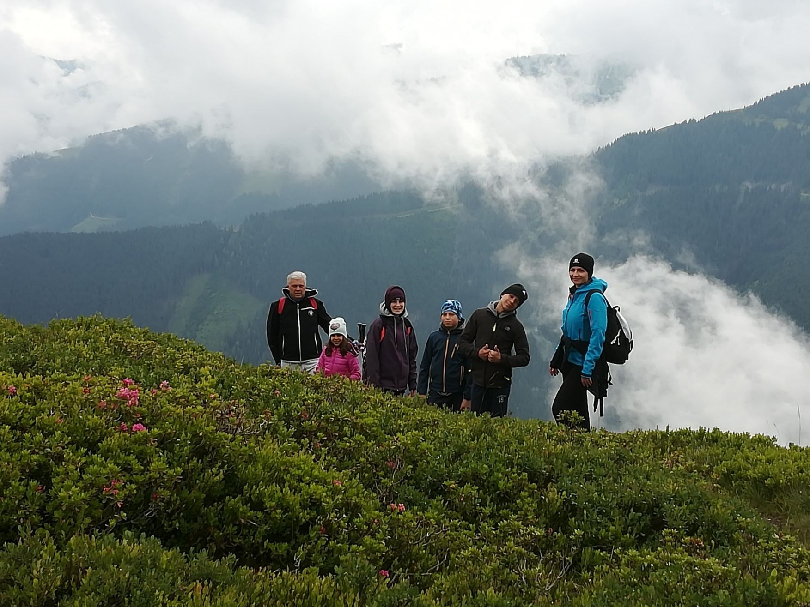
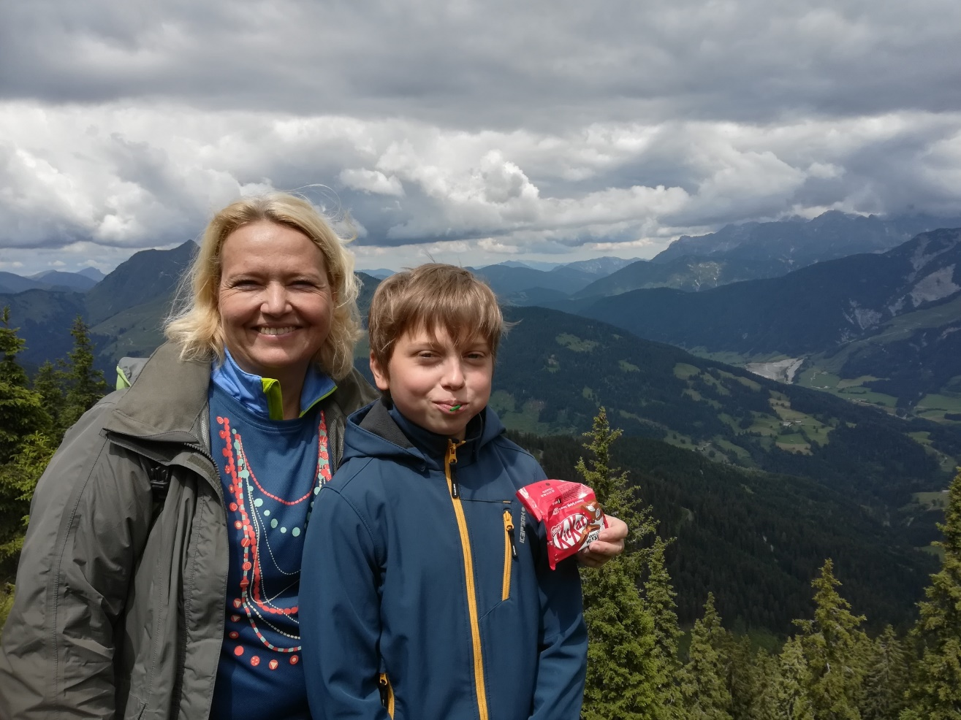
24.6. 2018. u planinama
Hvala na pažnji

